Slide 1
Meta Tag
HTML
a cura di Marco Zucchini
© 2014

Slide 2
<meta>
Forniscono ai motori di ricerca (es. GOOGLE) indicazioni relativamente alla pagina web in cui sono inseriti e più nello specifico :
  autore della pagina
  lingua in cui è scritta la pagina
  argomenti trattati nella pagina
  …
Vengono introdotti tra i due tag
    <head>
    </head>

Slide 3
Autore del Sito Web
<meta name=“author”
content=“Marco Zucchini” />

Slide 4
Lingua usata
<meta http-equiv=“Content-Language”
content=“it”>

Slide 5
Descrizione Pagina Web
<meta name=“description”
content=“Pagina prodotti”>

Slide 6
Caratteristiche del Sito Web
<meta name=“keywords”
content=“computer, software, cellulari”>

Slide 7
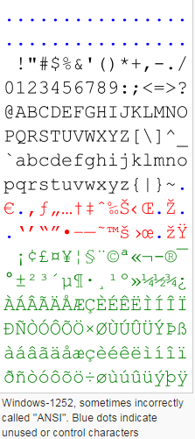
Pagina HTML e set caratteri
<meta http-equiv=“Content-Type”
content=“text/html”
charset=“windows-1252”>
http://en.wikipedia.org/wiki/Windows-1252

Slide 8
Editor usato per creare la pagina Web
<meta name=“GENERATOR”
content=“Blocco Note”>

Slide 9
Evitare l’indicizzazione della pagina
<meta name=“robot”
content=“NOINDEX”>

Slide 10
Temporizzatori
<meta http-equiv=“Refresh”
content=“20; url=nuovapagina.htm“>

Slide 11
Esempio
<head>
<meta http-equiv="Content-Type" content="text/html; charset=windows-1252">
<meta name="GENERATOR"
content="Visual Studio 2012">
<meta name=“description" content=“School Web Site, Education,
e-learning">
</head>

Slide 12
Esercizio
Realizzare un sito web costituito da tre pagine che si richiamano automaticamente ogni tre secondi a partire dalla prima.

